Slide 1

Chào mừng các con đến với tiết học vần

Slide 2


KHỞI ĐỘNG
Notes:
2

Slide 3
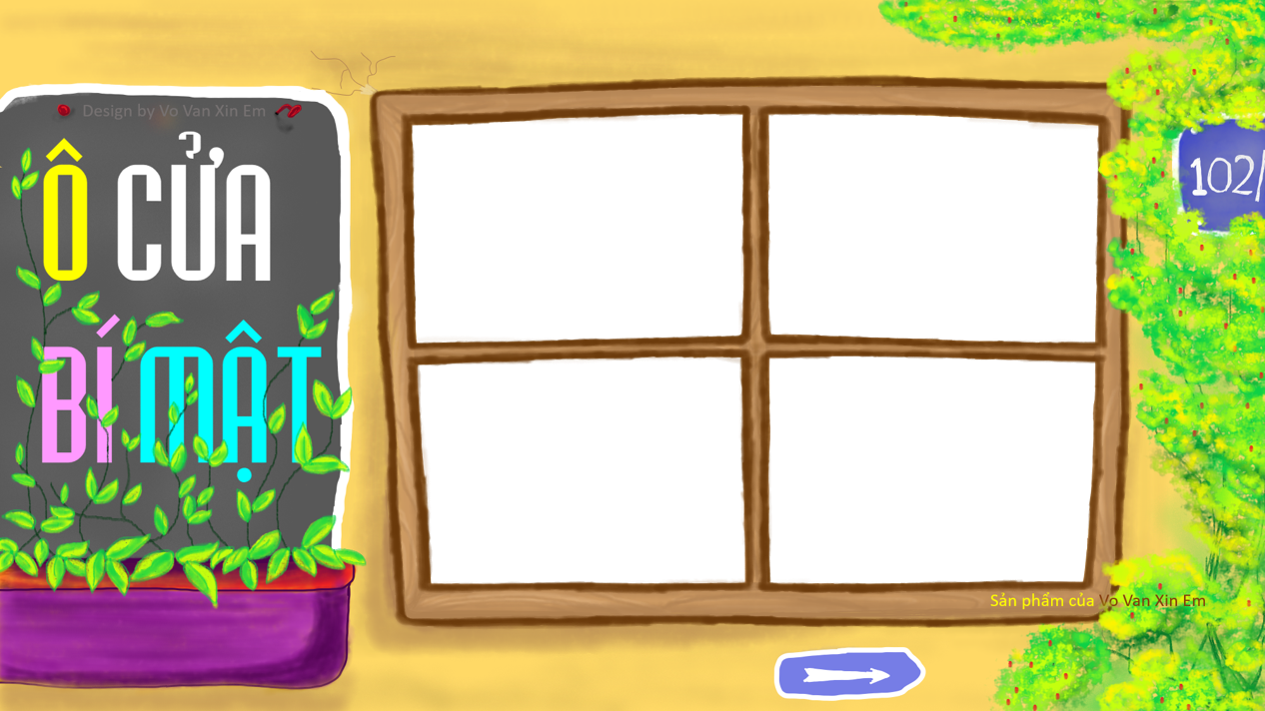
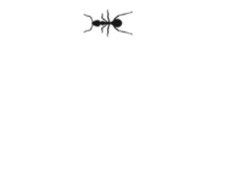
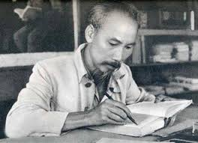
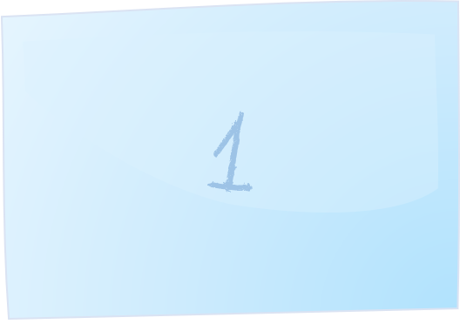
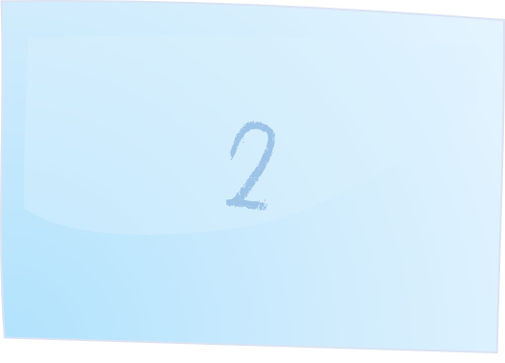





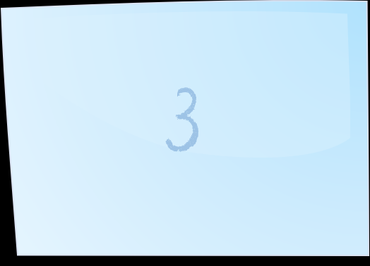
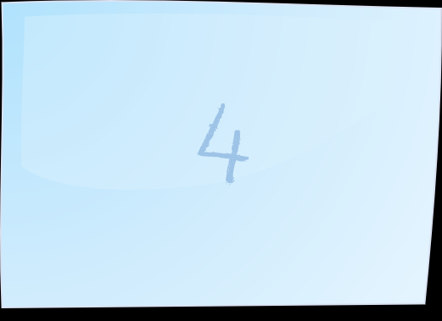




Slide 4
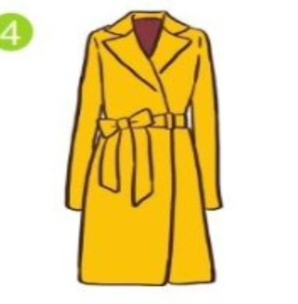

Câu hỏi số 1: Tranh vẽ gì?
Đáp án: áo choàng

Slide 5
Câu hỏi số 2: Điền vần oang hoặc vần oac thích hợp vào chỗ chấm.
oác
kh …. ba lô

Slide 6
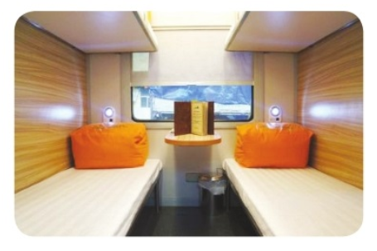
Câu hỏi số 3: Tranh vẽ gì?
Đáp án: khoang tàu

Slide 7

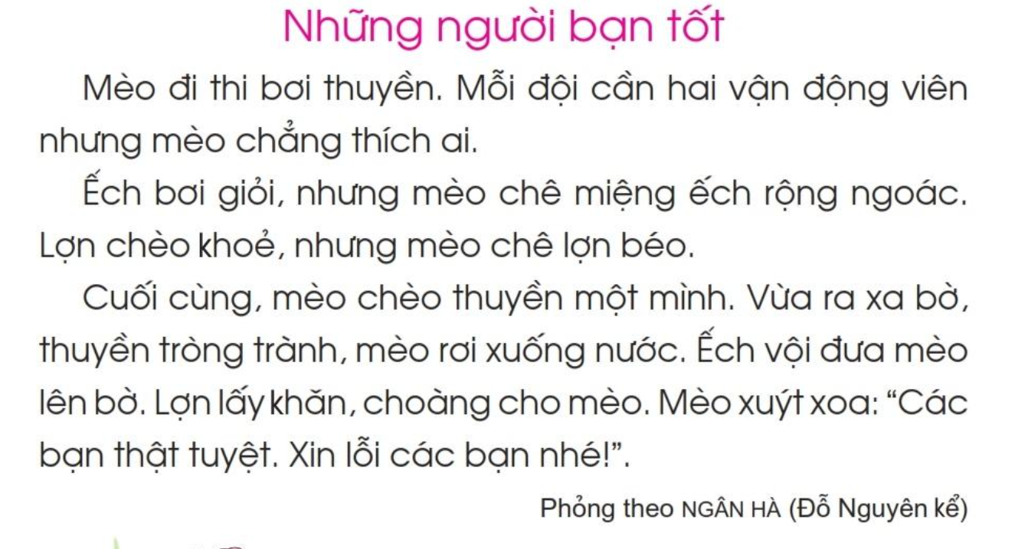
Đọc bài tập đọc:

Slide 9
o
ăng
ă
o
ng

Slide 10
c
oă
o
ă
c

Slide 11
oăng
ng
o-ă
c
oăc

Slide 12
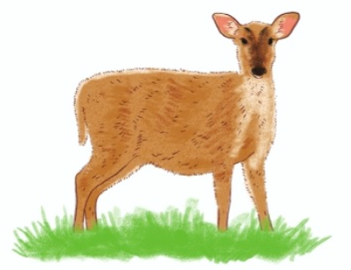

Slide 14
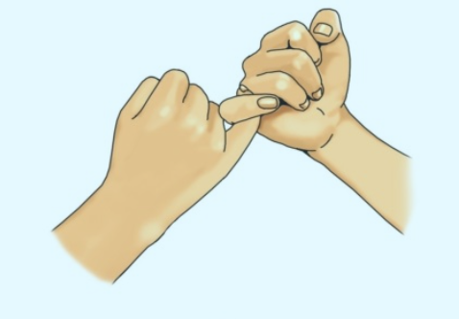

Slide 15
oăng
oăc
hoẵng
ngoắc
Tìm từ có tiếng chứa vần oăng, oăc
con hoẵng
ngoắc tay

Slide 16
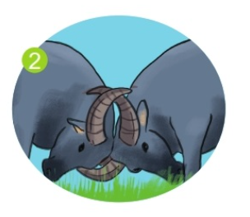

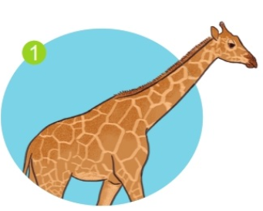
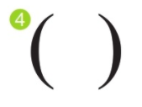
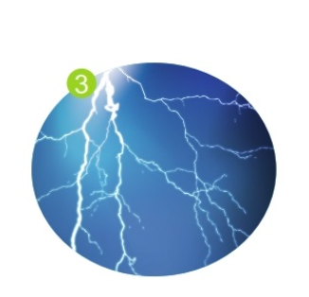
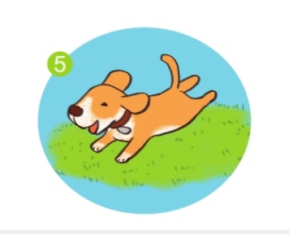
2. Tiếng nào có vần oăng? Tiếng nào có vần oăc ?
ngoắc sừng
cổ dài ngoẵng
dấu ngoặc đơn
chạy loăng quăng
chớp loằng ngoằng

Slide 17
Giải lao

Slide 18
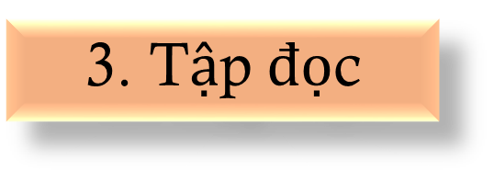
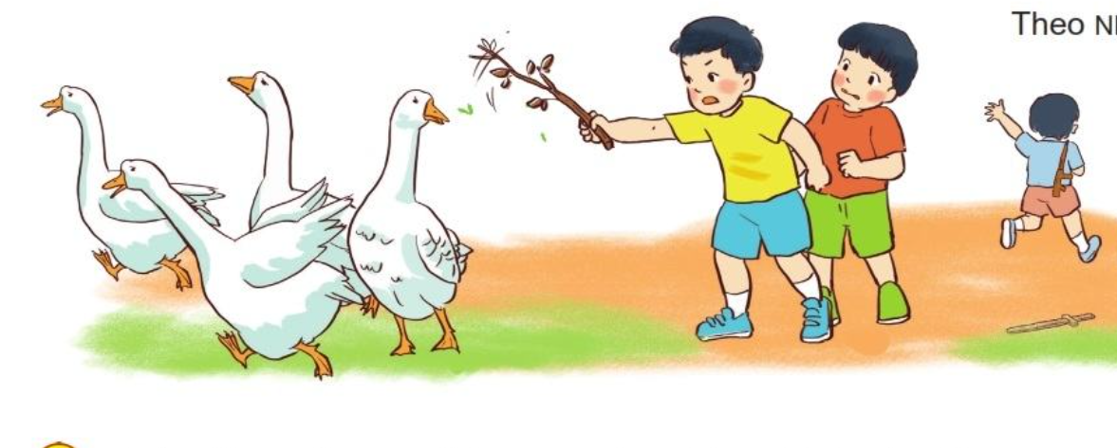

Slide 19
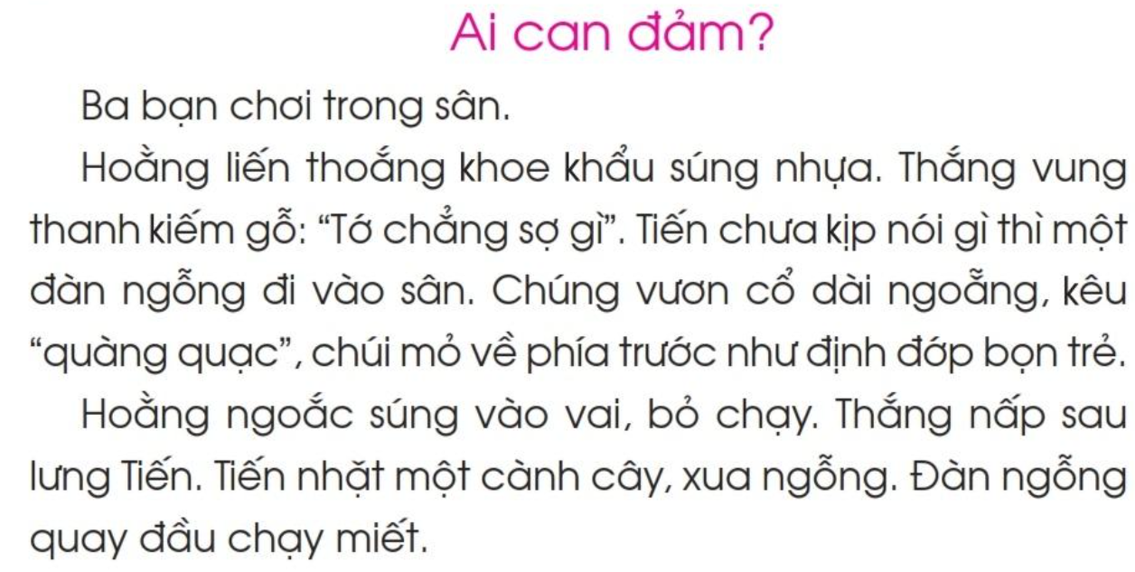

Slide 20

Luyện đọc từ khó
Hoằng
vung thanh kiếm
liến thoắng
chẳng sợ
quàng quạc
vươn cổ dài ngoẵng
chạy miết
xua ngỗng

Slide 21
1
3
2
4
5
6
7
8
9
10

Slide 22
1
2

Slide 23

? Thấy đàn ngỗng xuất hiện, ba bạn làm gì? Ghép đúng.
a) Hoằng
1) nấp sau l­ưng Tiến.
b) Thắng
2) nhặt cành cây xua ngỗng đi.
3) ngoắc súng vào vai, bỏ chạy.
c) Tiến

Slide 24
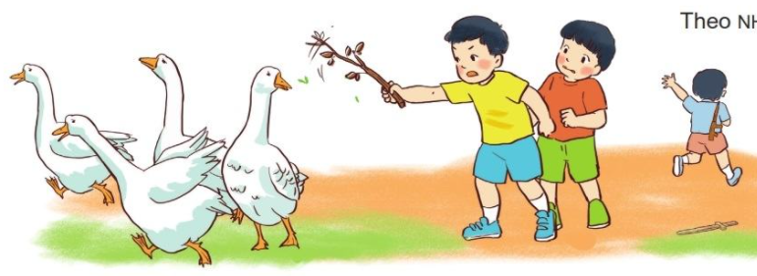

Em thích nhân vật nào? Vì sao?
1
2
3
4

Slide 25


4. Tập viết

Slide 27



HẸN GẶP LẠI

